Slide 1
Создание приложения для учета товаров для ИП Шитиков В.В на языке программирования c#
Выполнил:
Студент группы ИП-191
Буржумов Замир Гаджибекович
Руководитель:
Артемов Сергей Владимирович

Slide 2
Цель и задачи
Объект исследования: АЗС ИП Шитикова В.В.
Для реализации цели были поставлены следующие задачи:
1. Изучить требования к разработке программного продукта.
2. Выбрать среду разработки программного продукта.
3. Спроектировать информационную систему.
4. Выбрать программное обеспечение для разработки.
5. Разработать схемы баз данных.
6. Реализовать информационные системы.
7. Протестировать информационную системы

Slide 3
Предметная область и актуальность
Индивидуальный предприниматель Шитиков В.В оказывает населению услуги АЗС.
На сотруднике лежит ответственность за правильный учет товаров и их сохранность.
На основе изучения я сделан вывод о создании оконного приложения с небольшим функционалом и простым пользовательским интерфейсом.

Slide 4
Требования к системе:
Внесение данных о товарах в режиме запущенного приложения;
Удаление данных о товарах в режиме запущенного приложения;
Сохранение внесенных данных о товаре;
Возможность экспорта данных;
Возможность регистрации пользователя.

Slide 5
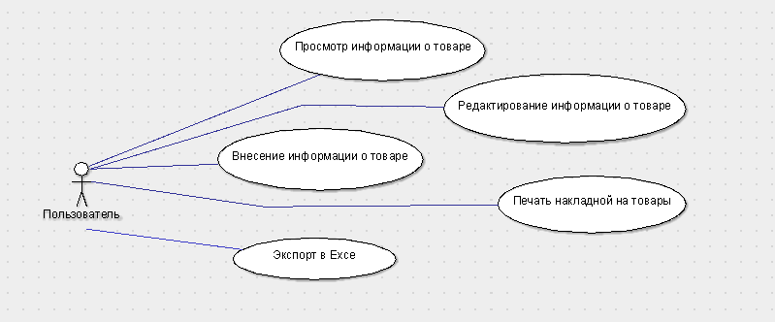
Диаграмма вариантов использования

Slide 6
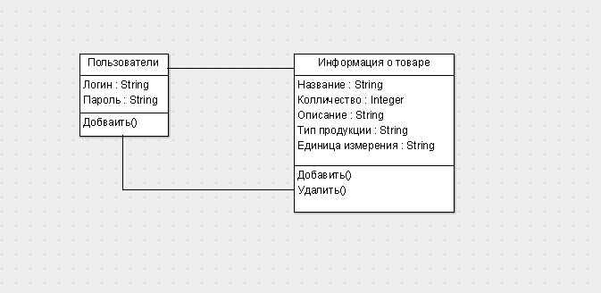
Диаграмма классов

Slide 7
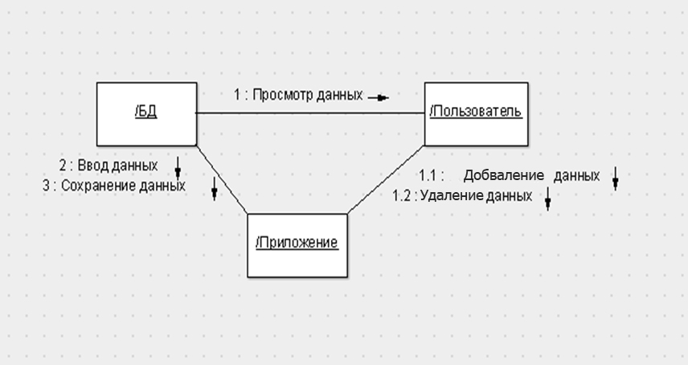
Диаграмма кооперации

Slide 8
Заключение
Итогом разработки является прототип приложения для службы АЗС. После обсуждения с заказчиком это приложение будет доработано и развернуто на персональном компьютере сотрудника АЗС.

Slide 9
Спасибо за внимание!

